Slide 1
Egipatski brojevni sustav
Prikaz brojeva – hijeroglifi
Marijana Pili, učiteljica matematike, OŠ Pušća

Slide 2
Razvoj matematike
*stari Egipćani poznavali su i koristili matematiku
*računanje poreza, trgovina i mjerenje zemljišta

Slide 3
O matematici drevnog Egipta najviše doznajemo iz dva drevna papirusa:
AHMESOV ILI RHINDOV
*čuva se u British Museum-u u Londonu
*1650. g.pr. Kr.
*širok 30 cm, dugačak 6m
* 85 matematičkih problema

Slide 4
O matematici drevnog Egipta najviše doznajemo iz dva drevna papirusa:
MOSKOVSKI PAPIRUS
*čuva se u Muzeju likovnih umjetnosti u Moskvi
*oko 1850. g.pr. Kr.
*širok 8 cm, dugačak 6m
*25 matematičkih problema

Slide 5
Hijeroglifsko pismo
*sadrži više stotina znakova u obliku slika koje simboliziraju riječi, slogove ili slova
*prvo pismo kojim su pisali stari Egipćani
*pisali zdesna na lijevo ili ponekad odozgo prema dolje

Slide 6
*hijeroglifi – razni simboli i sličice

Slide 7
Egipatski brojevni sustav – 3000. g.pr.Kr.
* brojevi su se označavali hijeroglifima
koji su bili inspirirani životom i prirodom
* baza 10

Slide 8
*najjednostavnije je bilo brojiti na prste → dekadski brojevni sustav
*sve ostale brojeve prikazivali su pomoću potencija broja 10

Slide 9
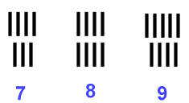
Kako su zapisivali brojeve?
*brojevi od 1 do 9 označavali su se vertikalnim potezima
*grupiranje

Slide 10
Kako su zapisivali brojeve? *broj 10 je potkova koja ima deset rupa *broj 100 je uže za mjerenje od sto lakata duljine *broj 1 000 predstavlja lopoč jer ih je na tisuće prekrivalo jezera

Slide 11
Kako su zapisivali brojeve? *broj 10 000 je prst * broj 100 000 je gušterica zbog velikog broja u kojem su nastanjivale obalu Nila nakon poplave *broj 1 000 000 je božanstvo/čovjek koji drži ruke prema nebu *nisu imali znak za nulu, ostavljali su prazan prostor na mjestu gdje bi trebala biti

Slide 12
*aditivni brojevni sustav - predočavanje brojeva zbrajanjem vrijednosti pojedinih znakova ili riječi niza
Primjer 1:
25 = 5*1 + 2*10
25
*pisali zdesna na lijevo pa su veće jedinice s desne strane u odnosu na manje

Slide 13
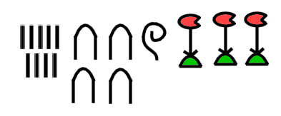
Primjer 2: 3 149= 9*1 + 4*10 + 1*100 + 3*1 000
3 149

Slide 14
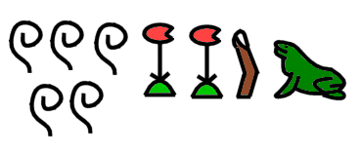
*Egipatski brojevni sustav nije pozicijski
112 500 = 5*100 + 2*1 000 + 1*10 000 + 1*100 000

Slide 15
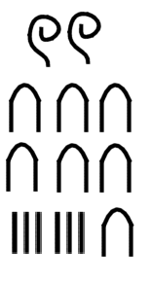
Zapis broja 276 odozgo prema dolje
276 = 2*100 + 7*10 +6*1
*potrebno 15 simbola:
2 simbola za 100
7 simbola za 10
6 simbola za 1

Slide 16
Literatura
http://e.math.hr/old/egipat/index.html
https://repozitorij.mathos.hr/islandora/object/mathos%3A26/datastream/PDF/view
https://zir.nsk.hr/islandora/object/mathos%3A387
http://atlantablackstar.com/2014/10/03/5-examples-of-african-math-before-europe-could-read-or-write/4/
http://www.bakimliyiz.com/egitim-ve-ogretim/118181-eski-misirlilar-da-matematik-misirllarda-matematik-tarihi.html
https://repozitorij.pmf.unizg.hr/islandora/object/pmf:1408

